Slide 1
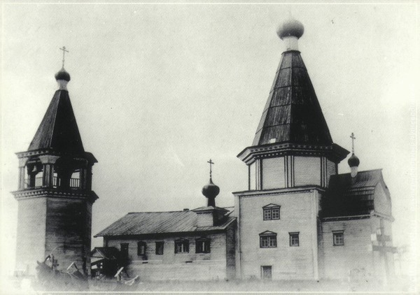
Деревянная архитектура и каменное зодчество Архангельского Севера в 18 веке
Прудова Наталья Владимировна
ГБОУ АО «СКОШ №5»
г. Новодвинск, Архангельская область

Slide 2
Сегодня на уроке
Закрепим знания об основных типах построек деревянной архитектуры Архангельского Севера.
Познакомимся с развитием каменного зодчества на Архангельском Севере в 18 веке.
Узнаем об особенностях северной русской избы.

Slide 3
Вопрос на урок
Каким образом петровские преобразования в искусстве повлияли на развитие каменного зодчества в России и на Архангельском Севере?

Slide 4
План:
Культовая деревянная архитектура.
Жилые дома.
Каменное зодчество.

Slide 5
1. Культовая деревянная архитектура
Деревянная архитектура Архангельского Севера значительно не изменилась. В 18 веке строят такие же как и в более ранний период клетские (по форме напоминавшие крестьянскую избу) в четыре стены, церкви и часовни; шатровые церкви (сруб в восемь стен – восьмерик, заканчивающийся шатром), продолжавшие строиться не смотря на запреты церковных властей; многоглавые и ярусные церкви (здания кубической формы, над которыми высятся барабаны с округлыми или шлемообразными куполами).
Интересно отметить, что мастера расписывали не только внутреннее убранство, но так же и фасады, двери культовых сооружений.

Slide 6
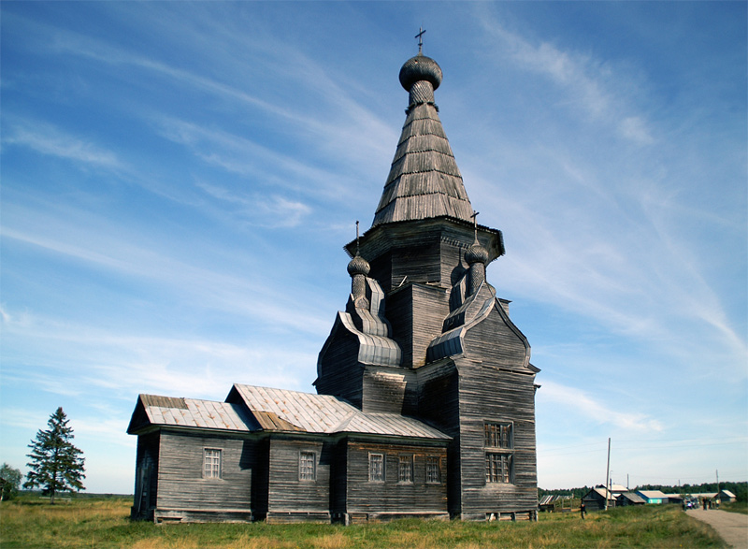
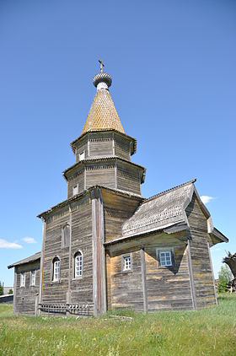
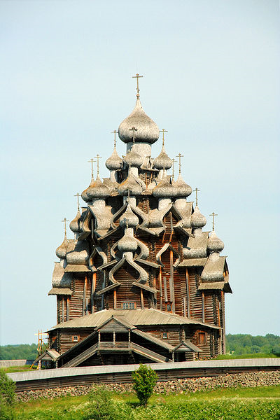
Соедини описание типа постройки с изображением
1
Клетская церковь – напоминает по форме крестьянскую избу
Шатровая церковь – сруб, заканчивающийся шатром
Ярусный храм - несколько срубов, поставленных один на другой
Многоглавая церковь – комбинация из множества глав
3
2
4

Slide 7
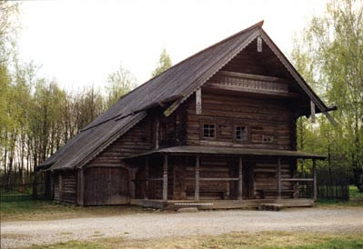
2. Деревянный жилой дом
Северная жилая постройка – это капитальное, основательно утепленное жилье, идеально приспособленное к холодному климату. Основой деревянной постройки был четырехстенный сруб. В летописях он часто называется клетью. Жилые избы старались расположить под одной крышей со всеми хозяйственными помещениями. В зимнюю стужу такой дом был очень удобен – не нужно было лишний раз выходить на улицу по какой-либо хозяйственной надобности.
Под одной крышей собирали и жилую избу, и хлев для скотины, и кладовки, и амбары. Такие строения отличались большими размерами. Жилье северянина было более просторным, чем в центральной или южной России.

Slide 8
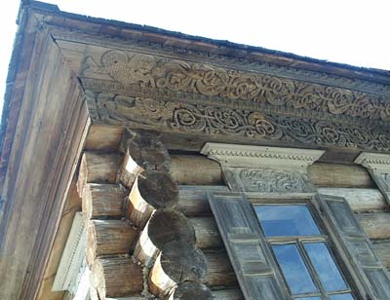
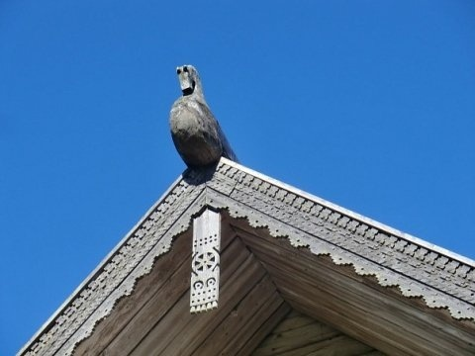
Для внешнего оформления дома использовалась резьба, а позднее роспись по дереву, коньковый брус всегда заканчивался скульптурным изображением конской или птичьей головы. Эти элементы имели не только художественный смысл, в них просматривается отложившаяся в народной памяти языческая символика «оберегов».

Slide 9
Запиши краткий вывод, вставляя пропущенные слова
Северная жилая постройка – это ….. жильё. Под одной крышей располагались …., …., ….., ….. . Строение отличалось ….. размерами.
Слова: жилая изба, утеплённое, хлев, большими, кладовки, амбары.

Slide 10
3. Каменное зодчество
Государственная политика в области искусства стала рассматриваться как дело первостепенной важности, неотделимое от всей системы петровских реформ. Именно тогда перед русскими архитекторами в качестве основной стала задача освоения опыта европейского зодчества.
Со второй четверти 18 века в Архангельске ведётся активное каменное строительство с использованием архитекторами приёмов и форм, вошедших в русскую архитектуру из общеевропейских стилей барокко и классицизма. Силуэт города значительно обогатился за счёт церквей и колоколен.
Несмотря на это все сооружения в России носят специфически национальный характер благодаря использованию композиционных декоративных приемов русского зодчества 17-18 веков.

Slide 11
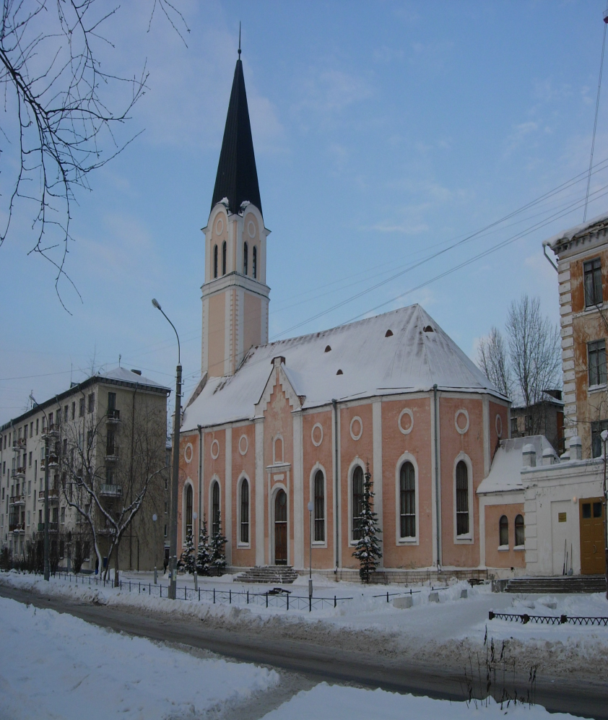
В первой половине 18 века утверждается архитектурный стиль барокко.
В стиле барокко построена Лютеранская церковь в Архангельске. Её несколько раз перестраивали, поэтому изначально барочное здание приобрело более готический облик.
После октябрьской революции церковь была закрыта, здание использовалось сперва в качестве спортзала, затем было передано филармонии и переделано для музыкальных выступлений.
Лютеранская кирха Св. Екатерины (1768)

Slide 12
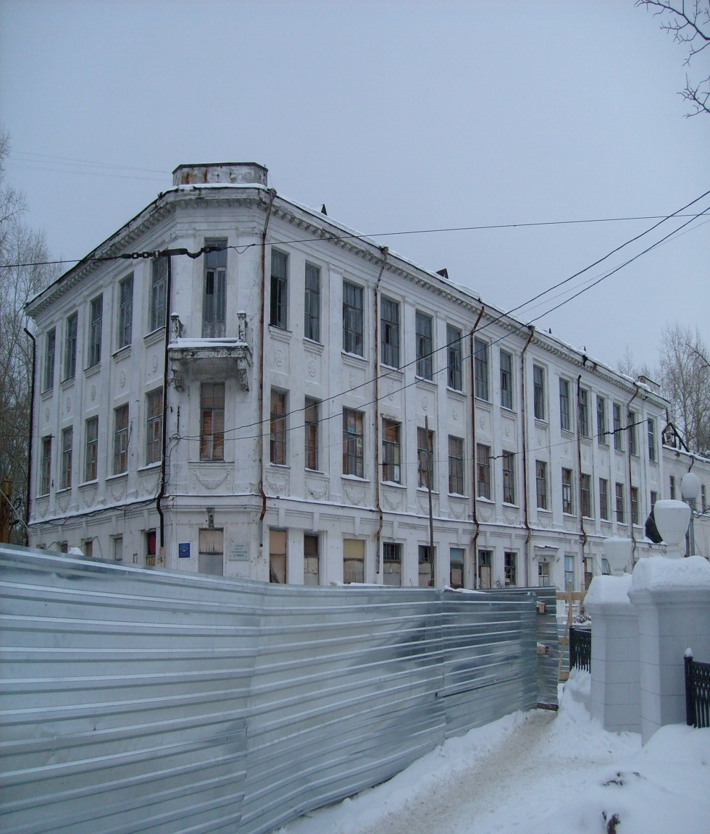
Со второй половины 18 века на Архангельском Севере развивается другой архитектурный стиль – классицизм.
В это время застройка города осуществляется по регулярному плану в соответствии с «образцовыми» типовыми проектами в духе классицизма.
Здание городского училища является образцом каменного строительства в Архангельске конца 18 – начала 19 века. Сегодня в здании располагается школа.
Городское училище в Архангельске
18 век

Slide 13
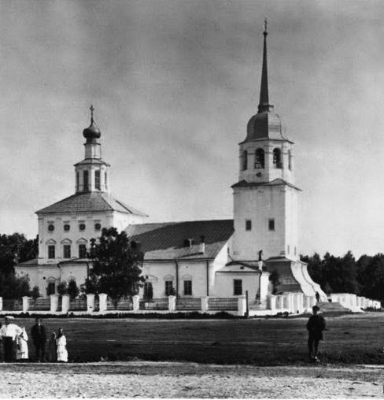
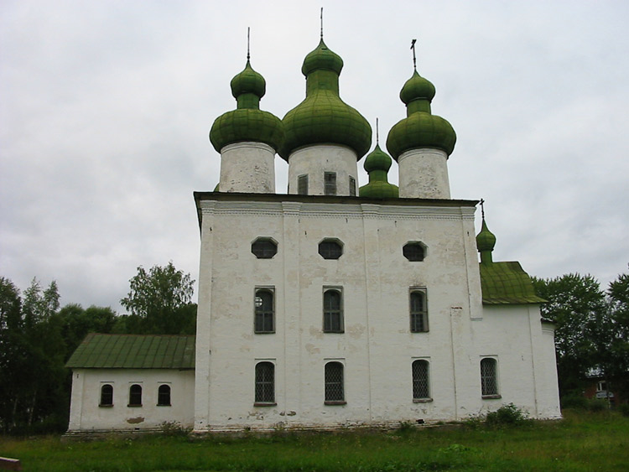
Рассмотри изображения. Попробуй определить архитектурный стиль
Барокко
Классицизм
Соломбальский кафедральный собор
(1760-1776 гг.)
Церковь рождества Иоанна Предтечи в Каргополе
(1740 г.)

Slide 14
Запиши краткий вывод, вставляя нужные слова из скобок
Со второй половины 18 века и до середины 19 века в архитектуре Архангельского Севера преобладал (классицизм, барокко).
Несмотря на использование архитекторами приёмов и форм общеевропейских стилей барокко и классицизма, все архитектурные сооружения носили (международный, национальный) характер.

Slide 15
Зрительная гимнастика «Пальминг»

Slide 16
Вопросы для повторения
Какой тип деревянных храмов продолжали строить на Архангельском Севере не смотря на запреты церковных властей.
Что составляло основу деревянной постройки? Почему жилые избы и все хозяйственные постройки на Архангельском Севере старались расположить под одной крышей?
Назовите отличительные особенности архитектурных стилей барокко и классицизма.
Вопрос на урок.

Slide 17
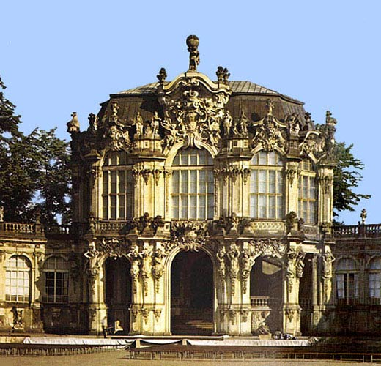
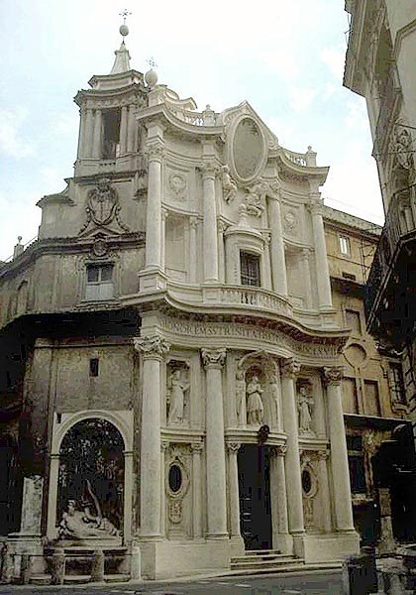
Барокко
Основной стиль в искусстве Европы и Америки в конце 16 – середине 18 веков.
Особенности: сложные криволинейные формы, много скульптуры на фасадах здания.
Пермозер, 18 век Германия
Церковь Сан Карло Рим, Италия, 17 век

Slide 18
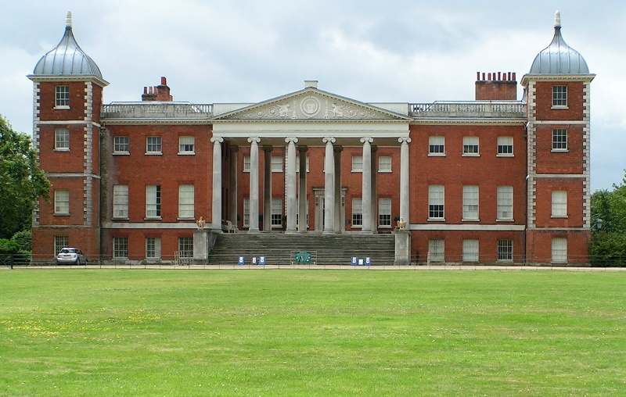
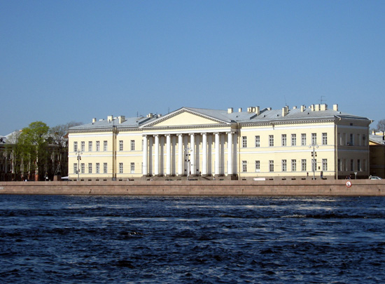
Классицизм
Стиль в искусстве 17-19 веков, обращение к античному наследию, как идеальному образцу.
Особенности: простота, строгость, чёткость форм.
Особняк Остерли-парк Лондон, Великобритания
Академия наук
Санкт-Петербург

Slide 19
Самооценка
Отлично понял тему и активно поработал на уроке 5 | Хорошо понял тему, хорошо поработал на уроке 4 | Нужно поработать над данной темой 3

Slide 20
Спасибо за урок !

Slide 21
Используемые ресурсы
Копица М.Н. Пособие для учителей «История Архангельского Севера с древнейших времён до начала XX века». – Архангельск, 2009.
Шалькевич А. А. В Архангельском городе было построено: страницы истории архитектуры города конца XVI-начала XX веков: В 3 т. /А. А. Шалькевич. - Архангельск: Правда Севера, 1994 - Т. 1.
http://www.arkhangel.ru/?a=111
http://ru.wikipedia.org/wiki/Классицизм
Конструкция избы Русского севера. Режим доступа: http://www.grand-arch.ru/izba_2.html
Деревянное зодчество. Режим доступа: http://www.perunica.ru/zodchestvo/300-derevyannoe-zodchestvo.html
Изба Русского Севера. Режим доступа: http://druspace.com/izba/66
Лютеранская церковь Святой Екатерины (Архангельск). Режим доступа: http://ru.wikipedia.org/wiki/

